Slide 1

Update AMIGO-aanpak
Remco de Boer
10 juni 2025, ROSA QA-team

Slide 2
Aanleiding en huidige situatie
AMIGO v1.0.0: vastgesteld zomer 2020
  Gepubliceerd op Edustandaard.nl als Deel I “De AMIGO Methodiek v1.0.0” van document “AMIGO”
  Deel II van dat document omvat “Toepassingsgebied Toetsen en Examineren v0.9.1” (specifieke uitwerking van het Toepassingsgebied Toetsen en examineren)
ROSA is in de tussenliggende periode stevig doorontwikkeld
  Met name de introductie van Scenario’s in het ROSA metamodel raken aan de positionering van onderwerpen in de AMIGO-methodiek c.q. de modellenmatrix.
  Daarnaast hebben we al langer de ambitie om – wat nu nog heet – de ‘AMIGO Gegevenscatalogus’ onder te brengen bij de ‘ROSA gegevensmodellen’ in het onderdeel Onderwijssemantiek
Dit willen we verwerken in enerzijds de ROSA, en anderzijds een bijgewerkte beschrijving van de AMIGO-methodiek op Edustandaard.nl

Slide 3
Belangrijkste wijzigingen t.o.v. huidige versie
Aanpassingen op hoofdlijnen in Deel I (De AMIGO-methodiek):
  Hoofdstuk 3: Bijwerken beschrijving ROSA-interoperabiliteitsraamwerk;
  Paragraaf 5.1 (Niveaus van modellen): Relatie leggen met MIM;
  Paragraaf 5.2 (Inhoudsgebieden): Relatie leggen met het scenario-model in ROSA;
  Paragraaf 5.4: AMIGO Gegevenscatalogus vervangen door ROSA Gegevensmodellen
Aanpassingen op hoofdlijnen in Deel II (Toetsen en Examineren)
  Dit deel in zijn geheel onderbrengen in ROSA, in de vorm van (a) een Keteninrichtingsscenario ‘Uitwisseling leerlinggegevens en resultaatgegevens’ en (b) een publicatie van het huidige Toepassingsgegevensmodel als ROSA gegevensmodel in het onderdeel Onderwijssemantiek.

Slide 4
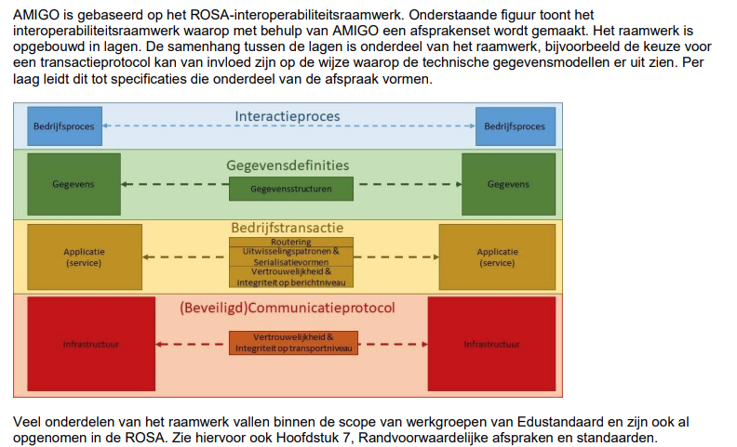
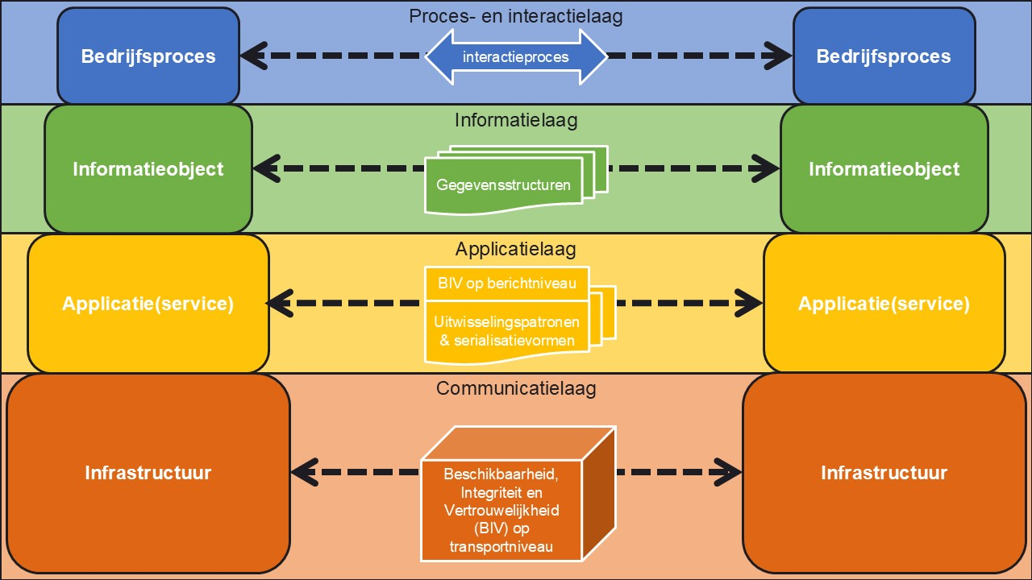
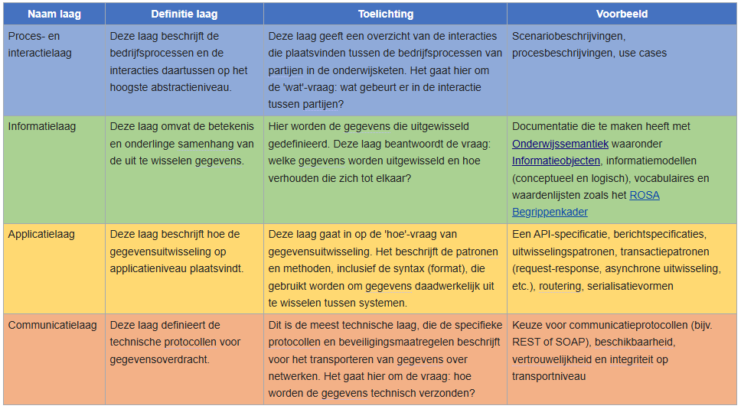
Bijwerken beschrijving ROSA-interoperabiliteitsraamwerk
Huidige beschrijving in Hoofdstuk 3
Meest recente versie (concept)
cf. https://rosa.wikixl.nl/index.php/ROSA_interoperabiliteitsraamwerk

Slide 5
Bijwerken beschrijving ROSA-interoperabiliteitsraamwerk
Was: “Interactieproces”
Was: “Gegevensdefinities”
Was: Bedrijfstransactie
Was: “(Beveiligd) Communicatieprotocol”

Slide 6
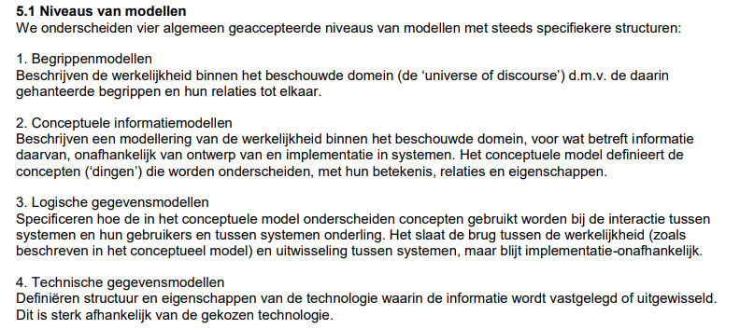
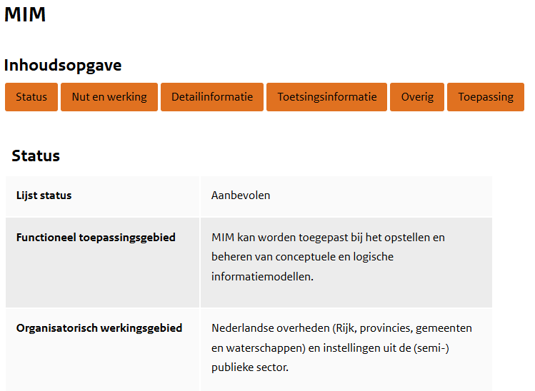
Niveaus van modellen: Relatie leggen met MIM
Huidige beschrijving in 5.1
Forum Standaardisatie (besluit 7-7-2021)

Slide 7
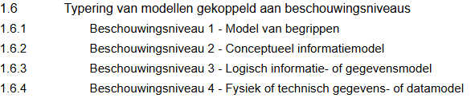
Niveaus van modellen: Relatie leggen met MIM
Huidige beschrijving in 5.1
MIM v1.2
cf. https://docs.geostandaarden.nl/mim/mim/

Slide 8
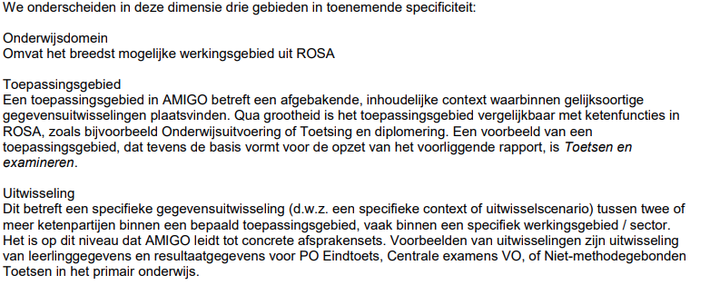
Inhoudsgebieden: Relatie leggen met het scenario-model in ROSA
Huidige beschrijving in 5.2
Voorgestelde nieuwe aanduidingen van Inhoudsgebieden:
  Onderwijsbreed:
  Omvat het gehele onderwijsdomein, d.w.z. het breedst mogelijke werkingsgebied uit ROSA.
  Toepassingsgebied:
  Een toepassingsgebied in AMIGO betreft een afgebakende, inhoudelijke context waarbinnen gelijksoortige gegevensuitwisselingen plaatsvinden. Een toepassingsgebied komt overeen met de scope van een Ketenprocesmodel of Keteninrichtingsscenario uit ROSA.
  Inrichting:
  Dit betreft een specifieke gegevensuitwisseling (d.w.z. een specifieke context of uitwisselingsscenario) tussen twee of meer ketenpartners binnen een bepaald toepassingsgebied. Het is op dit niveau dat AMIGO leidt tot concrete afsprakensets. Een inrichting komt overeen met de scope van een Keteninrichtingssjabloon of concrete Ketensamenwerking uit ROSA.

Slide 9
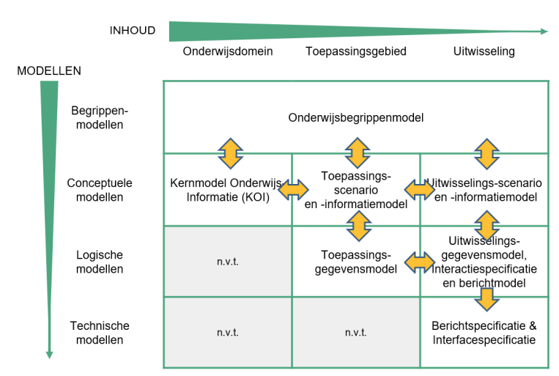
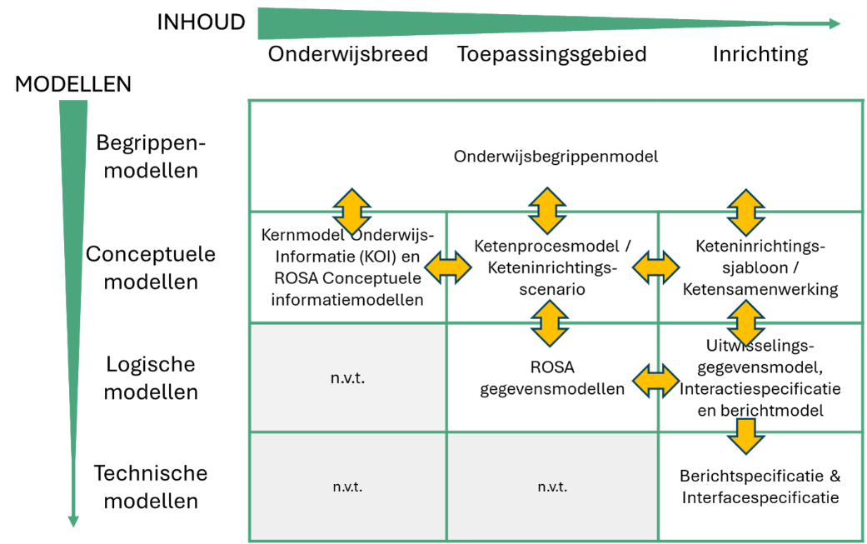
Inhoudsgebieden: Relatie leggen met het scenario-model in ROSA
Huidige versie modellenmatrix
Nieuwe versie modellenmatrix:
Erratum: hier moet staan “Inrichtingsgegevensmodel (etc.)”

Slide 10
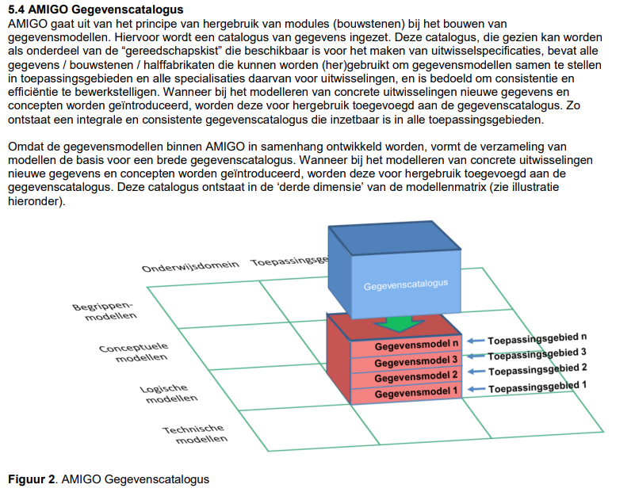
AMIGO Gegevenscatalogus vervangen door ROSA Gegevensmodellen
Huidige beschrijving in 5.4
Vervangen door:
  Verwijzing naar ROSA gegevensmodellen binnen Onderwijssemantiek
  Daarin publiceren: meest recente versie van de modellen uit Deel II inclusief toelichtende teksten.

Slide 11
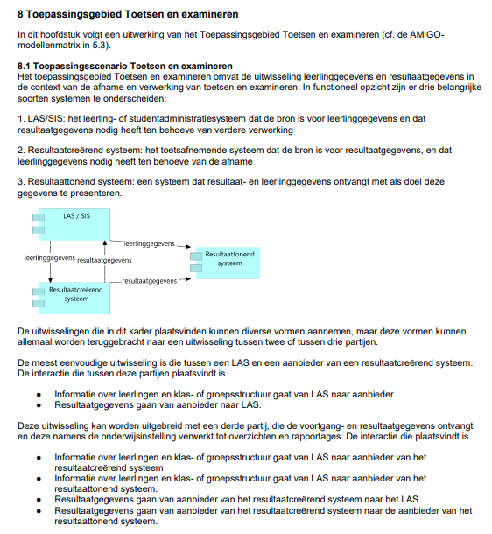
AMIGO Gegevenscatalogus vervangen door ROSA Gegevensmodellen
Huidige beschrijving in Deel II
Vervangen door:
  Nieuw Keteninrichtingsscenario “Uitwisseling leerlinggegevens en resultaatgegevens”

Slide 12
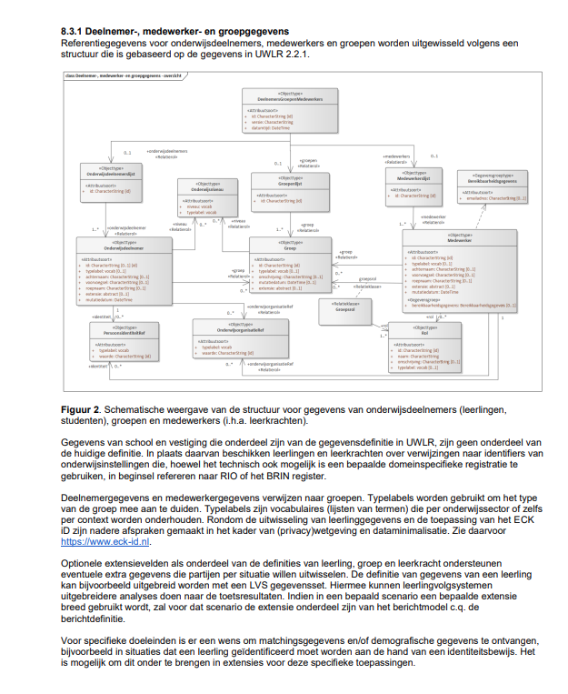
AMIGO Gegevenscatalogus vervangen door ROSA Gegevensmodellen
Huidige beschrijving in Deel II
Vervangen door:
  Publicatie + toelichting ROSA gegevensmodellen

Slide 13
Gevraagde reactie
Onderschrijft het QA-team de voorgenomen update en de desbetreffende wijzigingen?

